Slide 1
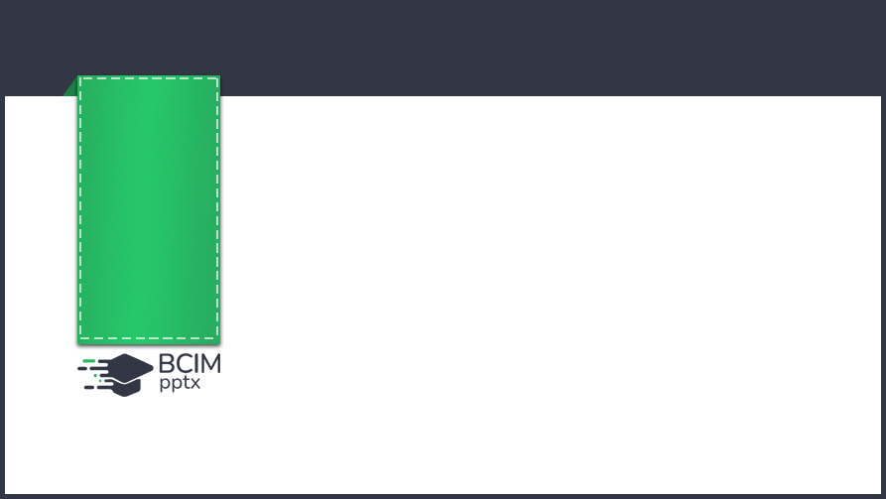
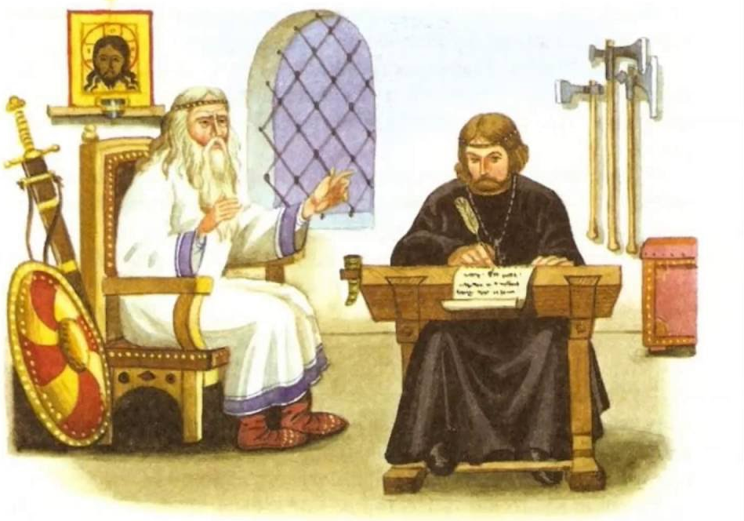
Читання
Розділ 4. Захоплюємося сторінками історії України
Сьогодні
Урок
№32
Іван Крип'якевич. Книги за княжих часів

Slide 2

Сьогодні
Повідомлення теми уроку.
18.11.2021
Сьогодні на уроці ми дізнаємось про виникнення стародавніх книжок.
Дізнаємось, як створювали книжки у давнину .

Slide 3
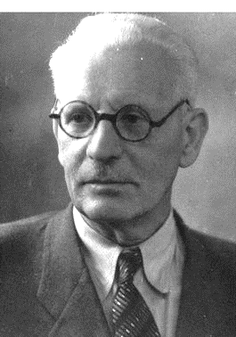
Сьогодні
18.11.2021
Знайомтесь – Іван Крип'якевич (1886-1967).
Іван Петрович Крип'якевич – науковець, викладач, автор україномовних підручників, історик.

Slide 4
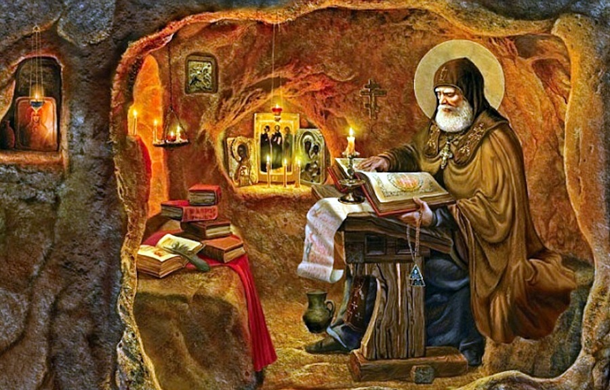
Сьогодні
Опрацювання тексту «Книги за княжих часів».
Читання тексту.
18.11.2021
КНИГИ ЗА КНЯЖИХ ЧАСІВ
При дворах давніх українських князів перебували різні вчені й письменники. Тоді ще не було друкованих книжок. Хто бажав мати в себе книжку, мусив або сам переписувати її, або дати переписувати вченому писареві.
Підручник.
Сторінка
54

Slide 5
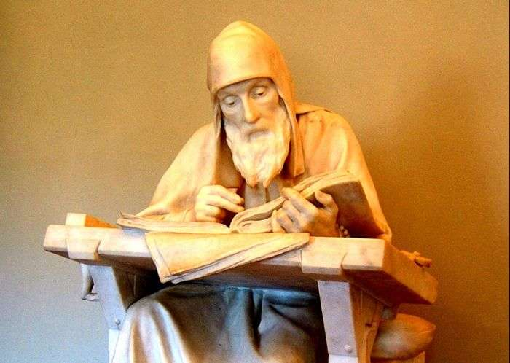
Сьогодні
Опрацювання тексту «Ярослав Мудрий».
Читання тексту.
18.11.2021
Переписування однієї книги тривало цілі місяці. Писали тоді звичайно не на папері, а на тонкій шкірі, телячій або ослячій. Для писання брали гусяче перо, чорнило робили із сажі. Початкові букви малювали різнобарвними фарбами,
Підручник.
Сторінка
54

Slide 6
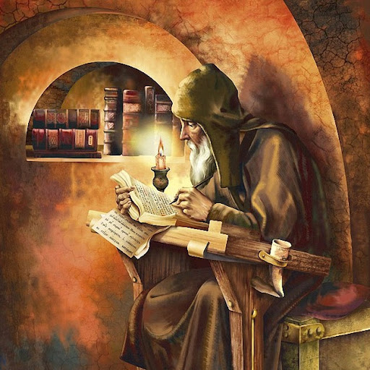
Сьогодні
Опрацювання тексту «Ярослав Мудрий».
Читання тексту.
18.11.2021
майже на кожній сторінці був гарний малюнок. Князі збирали такі рукописи і зберігали їх у своїх бібліотеках...
Найвідомішим ученим за княжих часів був Нестор Літописець. Він був монахом Печерського монастиря в Києві.
Підручник.
Сторінка
54

Slide 7
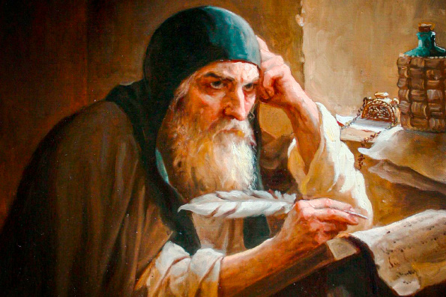
Сьогодні
Опрацювання тексту «Ярослав Мудрий».
Читання тексту.
18.11.2021
З молодих літ він цікавився минулими часами, збирав давні рукописи, записував перекази про життя слов’янських племен, про перших князів, їх війни і походи. Потім записав все те в одну книгу, що зветься «Найдавніша Літопись».
Це — перша історія України.
Підручник.
Сторінка
54

Slide 8

Сьогодні
18.11.2021
Прочитайте слова, правильно ставте наголос.
Назвіть орфограми, які є в словах. Знайдіть дієслова, іменники.
перебували
друкованих
переписувати
писареві
телячій
ослячій
різнобарвними
рукописи
минулими
записував
перекази
слов'янських
найдавніша
літопис

Slide 9
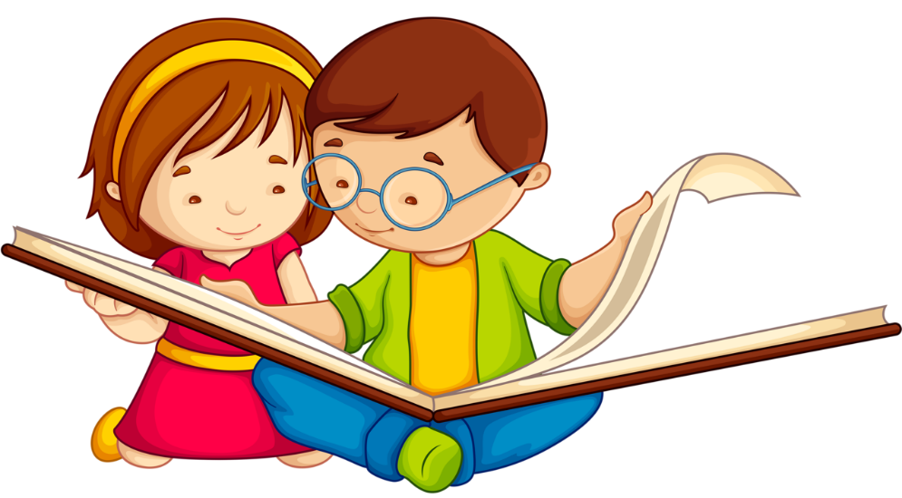
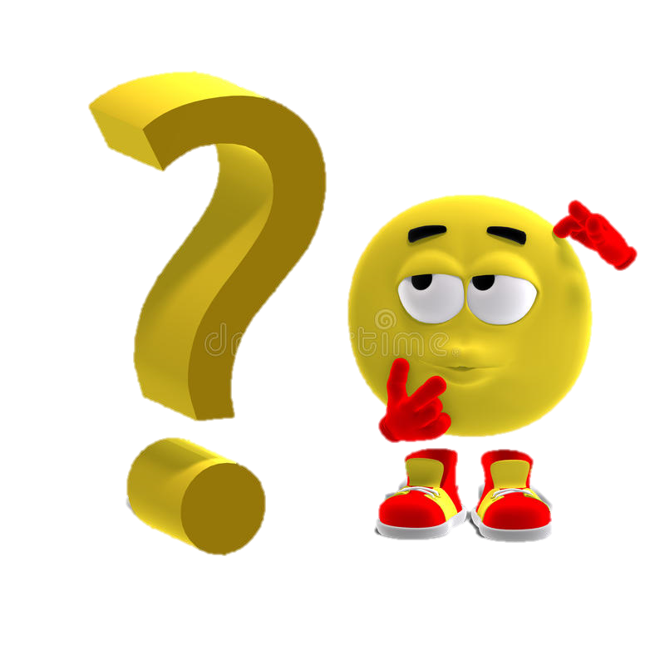
Сьогодні
18.11.2021
Читання тексту учнями. Бесіда за змістом тексту з елементами вибіркового читання.
Що нового ти дізнався/дізналася з тексту про стародавні книжки? Як називалася перша історія України?
Стисло перекажи прочитане. Ким був Нестор Літописець?
Пофантазуй! Уяви, що на машині часу ти перенісся у стародавні часи й маєш зустрітися з Нестором Літописцем. Про що ти хотів би/хотіла би його запитати?
Підручник.
Сторінка
54

Slide 10
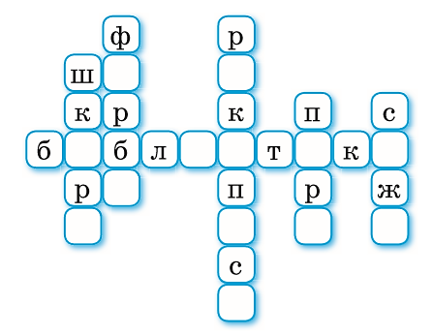
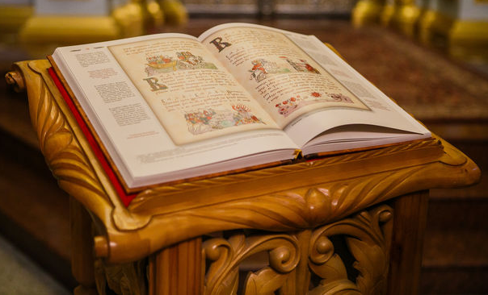
Сьогодні
18.11.2021
Попрацюйте разом. Розгадайте кросворд. Розкажіть про значущість кожного слова у створенні книги в давні часи.
а
у
і
і
о
е
а
а
а
и
о
а
До дня святого Нестора Літописця Києво-Печерська Лавра презентувала нове видання «Повісті временних літ».
и

Slide 11
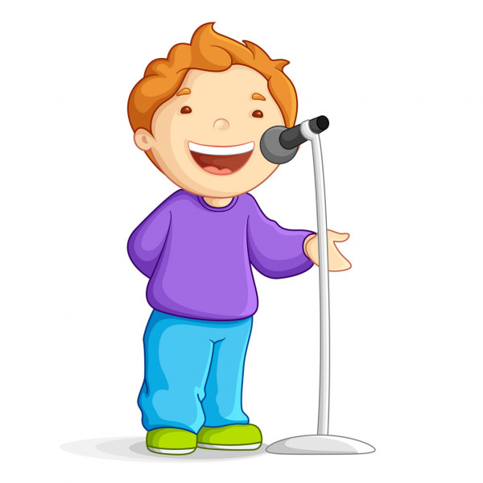
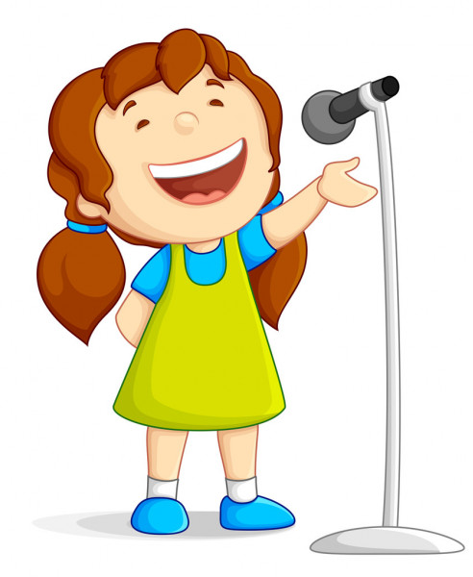
Сьогодні
18.11.2021
Рефлексія. Вправа «Відкритий мікрофон».
Сьогодні я прочитав (ла) про…
Було цікаво дізнатися…
Було складно…
Я зрозумів(ла), що…
Тепер я зможу…
Я навчився(лася)…
У мене вийшло…
Я зміг (змогла)…

Slide 12

Сьогодні
18.11.2021
Пояснення домашнього завдання.
Підручник с. 54
Прочитай твір.
Склади план, підготуйся до переказу.

